Slide 1
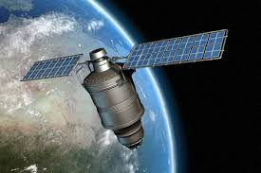
Δορυφόροι γύρω από την γη
Εργασία στο μάθημα της γεωγραφίας
2025-26
Τσαβαλιάς Ανδρεάς. Τμήμα Α3

Slide 2
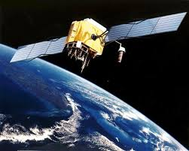
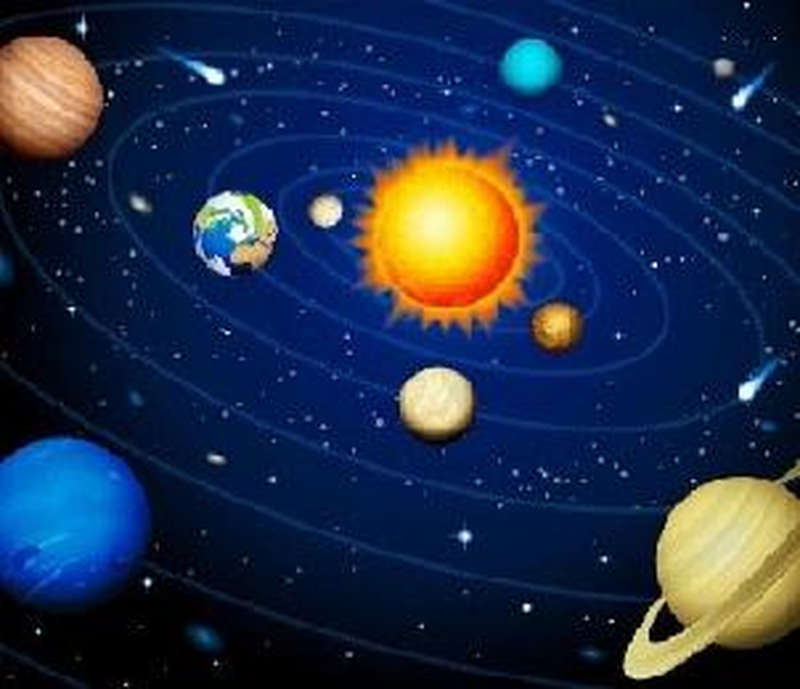
Τα είδη των δορυφόρων που περιστρέφονται γύρω από τη γη είναι οι τεχνητοί δορυφόροι και οι φυσικοί δορυφόροι.
Οι δορυφόροι περιστρέφονται στα εξής μέρη της ατμόσφαιρας: στη χαμηλή γήινη τροχιά, στη μεσαία γήινη τροχιά και στη γεωστατική τροχιά.
Τεχνητός δορυφόρος Φυσικός δορυφόρος

Slide 3
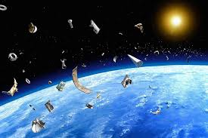
Διαστημικά σκουπίδια

Slide 4
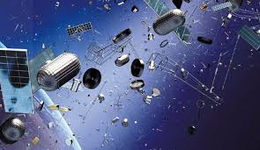
Τα διαστημικά σκουπίδια είναι τα απομεινάρια από δορυφόρους και γενικά από άλλες διαστημικές αποστολές.

